Slide 1
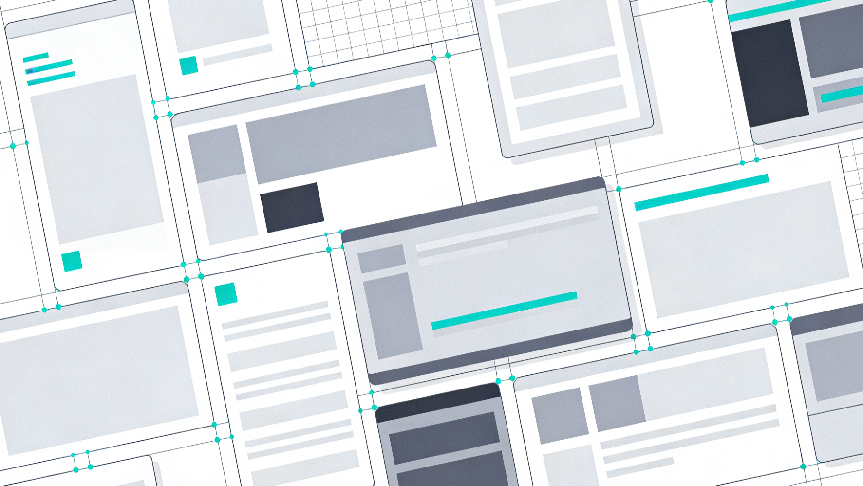



CSS 现代布局实战
Flexbox 弹性布局 & Grid 网格系统 核心解析
Flexbox 一维布局
解决组件对齐与空间分布 构建灵活响应式组件
Grid 二维网格
复杂页面整体规划 精确控制行列轨道尺寸
实战场景技巧
布局嵌套与浏览器兼容 告别传统浮动布局的痛点
Notes:
大家好，欢迎来到今天的分享。在网页开发中，布局一直是核心且充满挑战的部分。今天，我们将一起深入探讨现代CSS布局的两大基石——Flexbox和Grid。通过本次分享，你将学会如何告别传统布局的困境，用更优雅、更强大的方式构建网页。让我们一起开始这场现代布局的探索之旅吧！

Slide 2
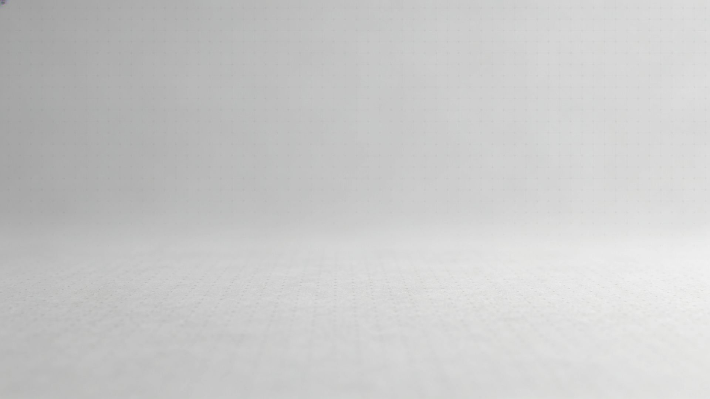




目录CONTENTS
01 / START
02 / FLEX
03 / GRID
04 / PRACTICE
告别布局困境 拥抱现代CSS
Flex弹性布局 (Flexbox) 详解
Grid网格布局 (Grid Layout) 详解
Flex vs. Grid 对比与最佳实践
回顾传统痛点， 开启布局新范式
一维布局神器 灵活排列与对齐
二维网格系统 精准控制行列结构
场景化选型策略 发挥各自优势
Notes:
本次分享将分为四个部分。首先，我们会回顾传统布局的痛点，理解为什么需要Flexbox和Grid。接着，我们将分别深入学习Flex和Grid的核心概念与用法。最后，我们会对比两者的异同，并探讨在实际项目中如何结合使用它们，以达到最佳效果。

Slide 3

PART 01
开篇：告别布局困境，拥抱现代CSS
从传统 float 与 position 的繁琐束缚中解脱 开启 Flexbox 弹性布局与 Grid 网格布局的高效时代
Notes:
在第一部分，我们将回顾过去，看看在Flexbox和Grid出现之前，我们是如何进行网页布局的，以及那些令人头疼的挑战。这将帮助我们更好地理解现代布局工具的价值所在。

Slide 4




传统布局的挑战与痛点
垂直居中的噩梦
响应式布局复杂
元素等高的难题
代码的脆弱性
实现元素垂直居中往往需要复杂的定位和负边距组合，代码冗余且不易维护。
使用 float 布局需手动计算宽度和处理清除浮动，实现响应式换行非常繁琐。
多栏布局中，不同高度的子元素难以自动对齐，往往需要使用特殊技巧或 Hack。
布局结构与样式高度耦合，调整一个元素的尺寸或位置可能引发整个布局崩溃。
总结：传统布局方式代码冗余、维护成本高且易出兼容性问题，严重影响开发效率。
Notes:
在过去，我们主要依赖float、position这些属性来布局。大家可以回忆一下，要实现一个简单的垂直居中，是不是需要写一大堆代码？或者用float做两栏布局，当内容高度不一致时，底部就无法对齐，非常难看。这些问题不仅让我们的代码变得复杂，也让布局变得非常脆弱。

Slide 5
痛点对比：垂直居中的实现
❌ 老式方法：定位 + 负边距
.parent { position: relative; } .child { position: absolute; top: 50%; left: 50%; margin-top: -30px; margin-left: -50px; }
致命缺点：
• 必须知道子元素宽高
• 代码冗余，逻辑绕弯
• 内容变化就失效
• 不易维护，扩展性差
✅ 现代方法：Flex 居中
.parent { display: flex; justify-content: center; align-items: center; }
巨大优势：
• 无需知道宽高
• 代码极简，一目了然
• 内容自适应，永远居中
• 易维护，扩展性强

Slide 6


现代布局的曙光：Flexbox 与 Grid
告别传统布局痛点，掌握一维与二维布局的黄金组合，构建高效灵活的现代 Web 界面
Flexbox 弹性盒布局
Grid 网格布局
一维布局 · 组件级
二维布局 · 页面级
专注于单行或单列的空间分配与对齐。无论是导航栏、按钮组还是组件内部元素排列，它都能轻松应对，让元素自适应剩余空间，告别浮动布局的困扰。
同时掌控行与列的二维布局系统。专为复杂页面结构设计，像表格一样精确规划区域，但拥有更高的灵活性与响应式能力，是现代页面骨架构建的最佳选择。
核心洞察：Flexbox 管内部细节，Grid 控整体架构，两者结合即是现代布局的终极方案
Notes:
幸运的是，CSS的发展为我们带来了曙光。Flexbox和Grid的出现，彻底改变了游戏规则。简单来说，Flexbox擅长处理一维的行或列布局，而Grid则专注于更复杂的二维网格布局。掌握这两种工具，将让你的布局工作变得前所未有的简单和高效。

Slide 7
PART 02
Flex 弹性布局 (Flexbox) 详解
现代前端响应式设计的核心与灵魂
Notes:
接下来，我们进入第二部分，深入了解Flex弹性布局。我们将从它的核心概念开始，一步步掌握它的各种属性和用法，让你彻底学会如何用Flex解决日常布局问题。

Slide 8
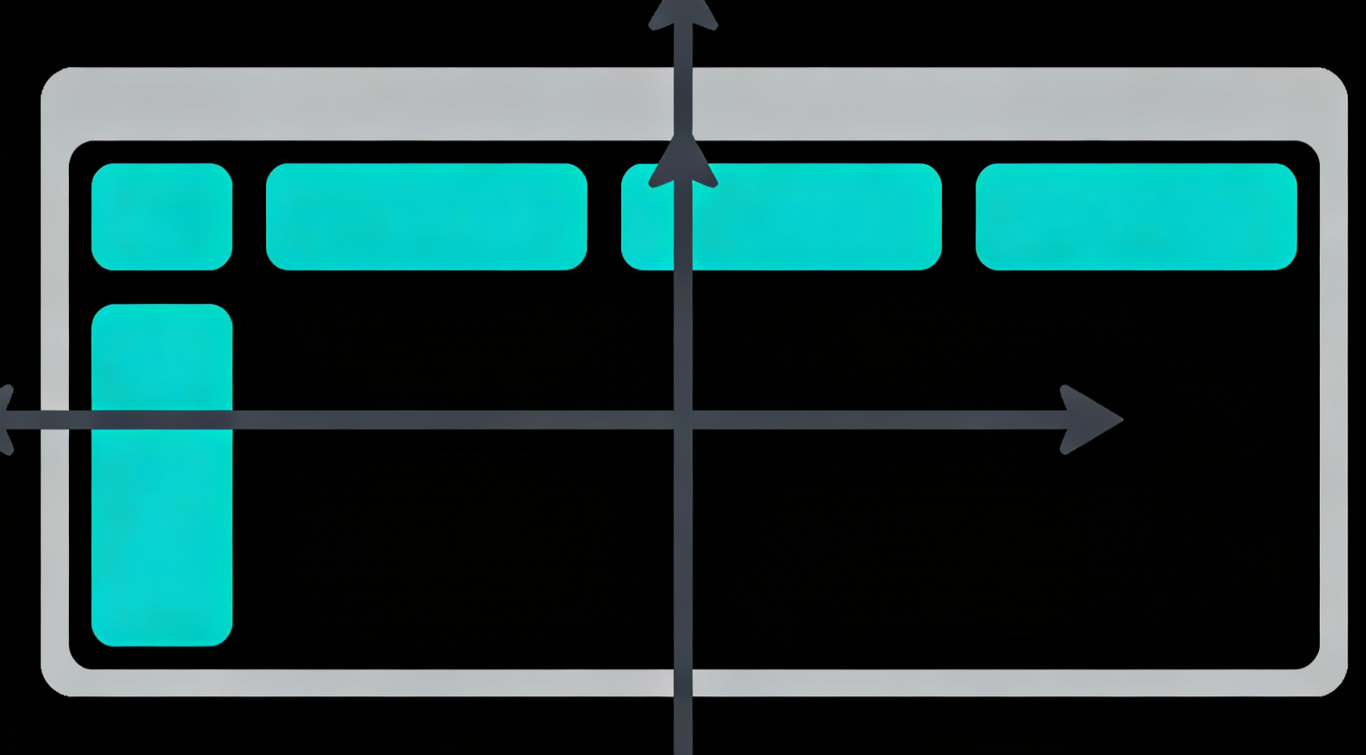



Flexbox 核心概念解析
Flex Container (弹性容器)
应用了 display: flex 的父元素，是布局的基础容器。
Flex Item (弹性项目)
弹性容器的直接子元素，自动获得弹性布局能力。
Main Axis (主轴)
项目排列的主要轴线，方向由 flex-direction 决定。
💡 核心口诀
父设 Flex 变容器，子为项目轴上行； 主轴决定排列向，交叉垂直来对齐。
Cross Axis (交叉轴)
始终与主轴垂直的轴线，用于控制项目的行/列对齐。
Notes:
要理解Flexbox，首先要掌握几个核心概念。简单来说，你只需要记住：给父元素设置display: flex，它就变成了弹性容器，里面的子元素就变成了弹性项目。这些项目会沿着一条主轴排列，而与主轴垂直的就是交叉轴。理解了这根主轴和交叉轴，你就掌握了Flex布局的精髓。

Slide 9




Flex 布局核心：flex-direction 属性详解
row (默认值)
主轴水平，项目从左向右排列
CSS 代码演示
.container {
display:flex;
/* 主轴方向控制 */
flex-direction:row;
/* row | row-reverse | column | column-reverse */
}
row-reverse
主轴水平，项目从右向左排列
column
主轴垂直，项目从上向下排列
column-reverse
主轴垂直，项目从下向上排列
Notes:
Flex容器的第一个重要属性是flex-direction，它决定了主轴的方向。默认是row，也就是水平排列。你可以把它改成column，让项目垂直排列。这对于快速切换布局方向非常有用。

Slide 10




CSS Flex 布局：justify-content 属性解析
核心作用：定义 Flex 项目在主轴（Main Axis）上的对齐方式，控制空白空间的分配。
.container {
display:flex;/* 启用 Flex 布局 */
justify-content:space-between;/* 主轴对齐方式 */
}
flex-start
项目紧靠主轴起点对齐
center
项目在主轴上居中对齐
flex-end
项目紧靠主轴终点对齐
space-between
两端对齐，项目间间距均分
space-around
每个项目两侧的间距相等
space-evenly
项目间及与边缘间距完全相等
Notes:
justify-content属性用于控制项目在主轴上的对齐方式。这是一个非常强大的属性，比如space-between可以轻松实现两端对齐的导航栏，而center则可以让项目在水平方向上居中。掌握它，你就能轻松应对各种水平对齐需求。

Slide 11





Flexbox 布局核心：align-items 属性详解
定义 Flex 项目在交叉轴（Cross Axis）上的对齐方式，是实现垂直居中的关键属性。
.container {display: flex;height: 200px; /* 需设定高度 */
/* 核心代码：实现垂直居中 */
align-items: center;}
stretch
拉伸填充容器高度（默认值）
flex-start
紧靠交叉轴起点（顶部）
flex-end
紧靠交叉轴终点（底部）
center
交叉轴上绝对居中（最常用）
baseline
按文字基线对齐
💡 核心技巧：父容器设置 display: flex; + align-items: center; 即可实现子元素垂直居中。
Notes:
与justify-content对应，align-items控制的是项目在交叉轴上的对齐。最常用的就是center值，它可以让项目在垂直方向上完美居中，彻底解决了我们之前的痛点。只需要一行代码，是不是非常神奇？

Slide 12



CSS Flexbox 核心：flex 属性解析
语法与常用写法
flex-grow (放大比例)
定义项目如何瓜分容器的“剩余空间”，默认0（不放大）。
/* 简写语法：grow | shrink | basis */
.item{
flex:1;/* 等价于 1 1 0% */
}
flex-shrink (缩小比例)
空间不足时项目的收缩能力，默认1（允许收缩）。设为0则不收缩。
flex-basis (初始大小)
分配剩余空间前项目的默认大小，默认auto（由内容决定）。
注：flex:1 是自适应布局最常用的写法
核心：flex:1 意味着项目会平分所有可用的剩余空间
Notes:
在Flex项目上，我们经常会用到flex属性。它是一个简写属性，最常见的用法就是flex: 1。这个简单的设置意味着“让这个项目尽可能地占据剩余空间”。这在实现自适应布局时非常有用，比如一个固定侧边栏和一个自适应内容区的布局。
如左侧代码所示，flex:1 实际上是 flex-grow:1, flex-shrink:1, flex-basis:0% 的简写。这三个子属性分别控制了项目在空间充足时的放大能力、空间不足时的收缩能力以及项目的基准大小。

Slide 13


Flex 实战案例：一行代码搞定“完美居中”
核心 CSS 代码实现
.center-container {
width: 300px; height: 200px;
border: 1px solid #ccc;
display: flex;/* 开启Flex布局 */
justify-content: center;/* 水平居中 */
align-items: center;/* 垂直居中 */
}
容器 (Container)
内部项目自动水平垂直双居中
居中的项目 (Item)
💡 核心逻辑：Flex 开启后，配合主轴与交叉轴对齐属性，实现任意元素的绝对居中
Notes:
让我们来看一个最经典的Flex实战案例：完美居中。
只需三行代码：display: flex，加上水平居中和垂直居中，就能实现任何元素在容器中的完美居中。这在过去是难以想象的，而现在，它变得如此简单直观。

Slide 14

PART 03
Grid网格布局 (Grid Layout) 详解
从一维 Flex 进阶到二维 Grid，像搭积木一样精确构建复杂页面结构
Notes:
学完了一维的Flex，我们现在进入更强大的二维布局世界——Grid网格布局。Grid将让你像搭积木一样，精确地构建复杂的页面结构。

Slide 15
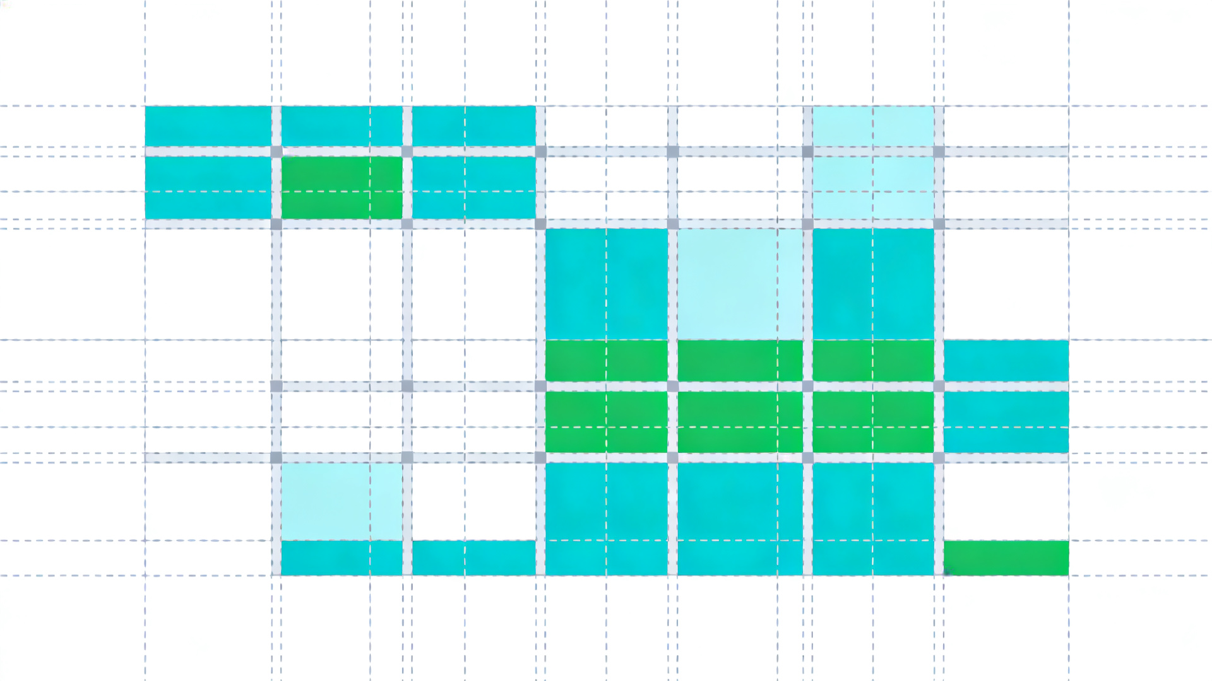






Grid 核心概念解析
网格容器
应用了 display: grid 的父元素，是所有网格项的直接父级。
网格项
网格容器的直接子元素，位于容器内部的内容块。
网格线
划分网格的分界线，可以是垂直列线或水平行线。
网格轨道
两条相邻网格线之间的空间，即网格的“行”或“列”。
图示：通过网格线划分出的单元格与区域，直观展示二维布局的结构。
网格单元格
行和列交叉形成的最小单位，如同表格中的单元格。
网格区域
由任意数量网格单元格组成的矩形区域，用于布局定位。
核心：二维布局的基石
Notes:
Grid的概念比Flex稍多一些，但同样直观。想象一下一张表格，Grid就是这样一个二维网格系统。我们有网格容器和网格项，通过网格线来划分出行和列，交叉形成单元格。我们可以将多个单元格合并成一个网格区域，从而实现复杂的布局。

Slide 16



Grid 核心：grid-template-columns 列定义属性
用于定义网格容器中列的数量、宽度及轨道大小，是实现网格布局的关键。
fr 弹性份数单位
代表剩余空间的比例份数，自动分配可用空间，比百分比更灵活。
style.css — CSS Grid
.container {
display:grid;
/* 1. 固定宽度三列 */
grid-template-columns:100px 200px 100px;
/* 2. 等宽三列 (fr单位) */
grid-template-columns:1fr 1fr 1fr;
/* 3. 响应式自动填充 */
grid-template-columns:repeat(auto-fit, minmax(200px, 1fr));
}
repeat() 重复轨道定义
快速生成重复的网格轨道，语法：repeat(数量, 尺寸)，简化代码书写。
auto-fit + minmax 响应式
结合使用可实现自适应布局，列宽有最小限制且能自动填充容器。
核心总结：灵活定义列宽，适配不同布局需求，是构建现代响应式网页的基础
Notes:
Grid的核心在于定义行列。grid-template-columns用于定义列。这里介绍几个强大的工具：fr单位，代表份数，用于分配剩余空间；repeat函数，可以重复定义轨道；以及结合auto-fit和minmax，我们可以轻松实现响应式布局，让列数根据屏幕宽度自动调整。

Slide 17


Grid 布局：项目位置与跨度控制 (grid-column / grid-row)
核心机制：网格线定位法
style.css — Grid Layout
通过指定项目的“起始/结束网格线”，精准控制元素在容器中的位置与占据范围，轻松实现跨行跨列的复杂布局效果。
.item {
/* 占据第1列到第3列 (2列宽度) */
grid-column:1 / 3;
/* 占据第2行到第4行 (2行高度) */
grid-row:2 / 4;
/* 扩展：占据整行 (第1列到最后一列) */
grid-column:1 / -1;
}
跨行跨列自由组合
突破传统流式布局限制，灵活构建视觉层级
-1 代表最后一条线
无需计算总列数，快速实现通栏或对齐布局
核心记忆：Grid Line 是布局的坐标，Start / End 定义了项目的边界范围
Notes:
在Grid项目上，我们可以使用grid-column和grid-row属性来控制它占据哪些网格。通过指定起始和结束的网格线，我们可以轻松实现类似表格中合并单元格的效果。比如，让一个项目占据两列或者两行，这在构建复杂布局时非常有用。

Slide 18


Grid 实战案例：经典网页布局 (Header-Sidebar-Main-Footer)
layout-demo.html / style.css
布局效果预览 (Visual Grid)
<!-- HTML 结构 -->
.page-layout { display:grid; height: 100vh; }
grid-template-areas:"header header"
"sidebar main"
"footer footer";
/* 对应区域命名 */
header { grid-area: header; }
sidebar { grid-area: sidebar; }
Header (Top)
Sidebar
Main Content (1fr)
Footer (Bottom)
核心优势：使用 grid-template-areas 实现语义化、可视化的页面结构定义
Notes:
Grid最擅长的就是构建页面的整体布局。看这个例子，我们通过grid-template-areas，用一种非常直观的、类似ASCII艺术的方式，就定义了页面的头部、侧边栏、主内容和底部的布局。这比传统的布局方式要清晰和强大得多。

Slide 19

PART 04
Flex vs. Grid 对比与最佳实践
从一维自由到二维秩序的深度解析与场景抉择
04 / 05 核心布局实战系列
Notes:
我们已经分别学习了Flex和Grid，那么在实际项目中，我们应该如何选择呢？最后一部分，我们将对它们进行对比，并探讨最佳实践。

Slide 20
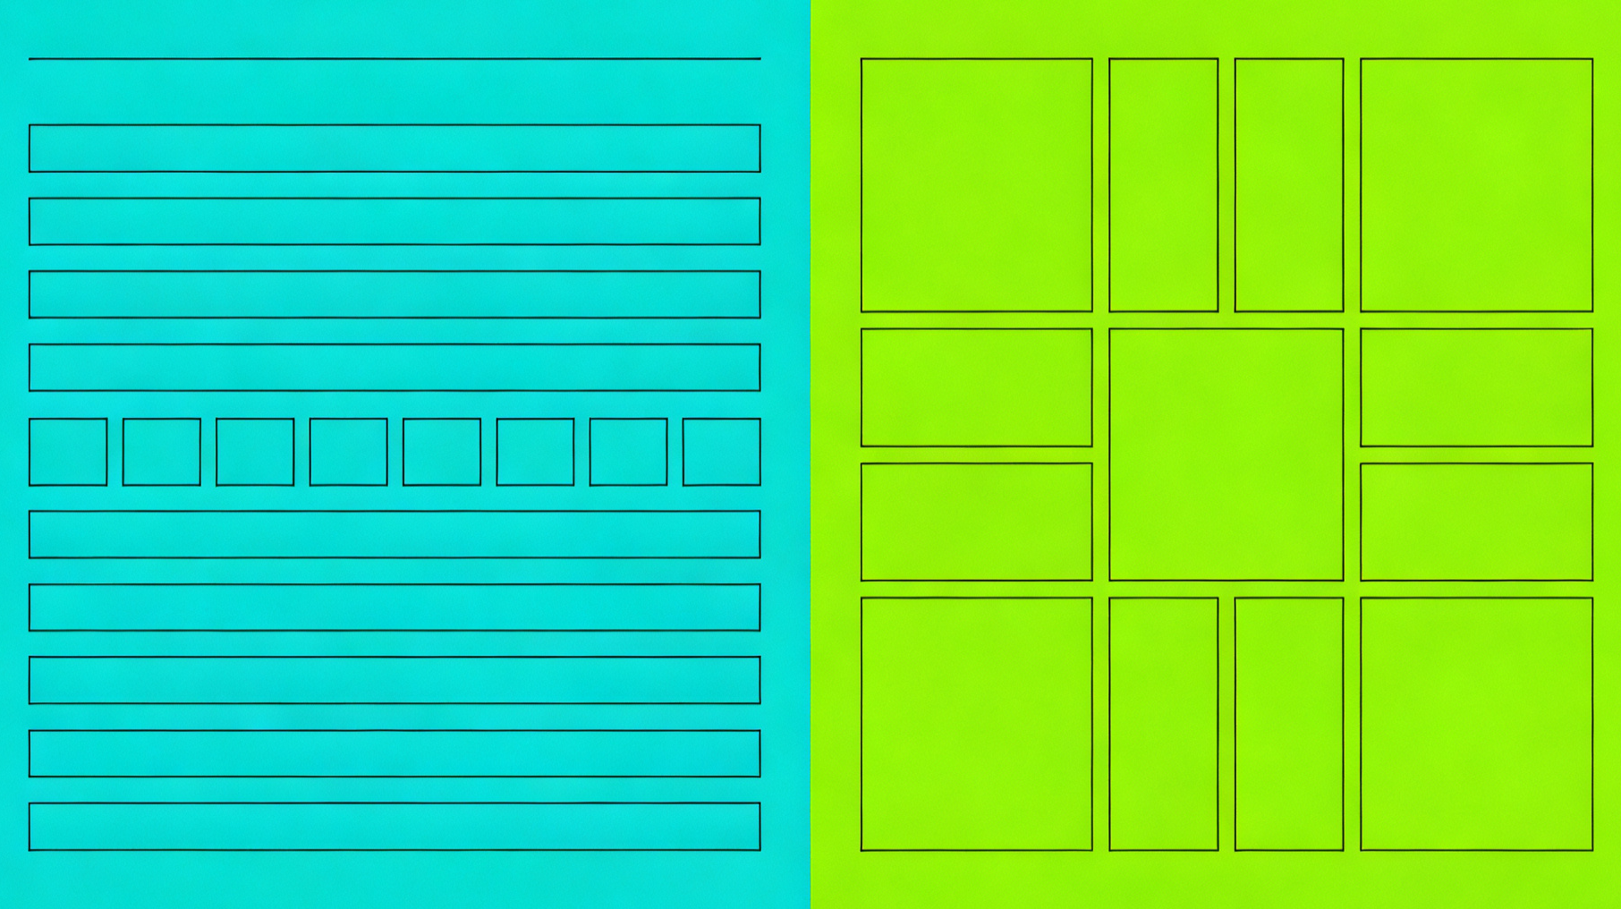


Flexbox 与 Grid 核心区别：一维 vs 二维布局
Flexbox：一维线性布局
专注单一行或列的空间分配与对齐，适合组件内部元素排列、导航栏或简单列表场景。
Grid：二维平面布局
同时控制行与列两个维度，精准定位元素位置，是构建网页整体复杂结构的最佳方案。
💡 核心策略：简单一维选 Flex 复杂二维布局选 Grid，二者结合效率更高！
Notes:
Flex和Grid最核心的区别在于维度。Flex是一维的，专注于行或列；而Grid是二维的，同时处理行和列。这张图非常直观地展示了这一点。简单来说，如果你只需要排列一行或一列元素，用Flex。如果你需要规划一个复杂的二维区域，用Grid。

Slide 21


最佳实践：Flexbox 与 Grid 强强联合
在实际开发中，Flexbox 和 Grid 并非互斥，而是相辅相成的。合理组合两者能兼顾布局的宏观结构与微观细节。
黄金法则：Grid 负责宏观骨架搭建 | Flex 专注微观细节填充
Grid 宏观布局
Flex 微观调整
构建页面整体框架：定义头部、主体、侧边栏和底部等大区块的位置，确立页面的骨架结构。
填充网格项内部细节：在导航栏、按钮组等组件内，实现元素的垂直居中、间距均分或两端对齐，优化交互体验。
宏观结构 + 微观细节 = 极致优雅的 CSS 布局方案
Notes:
最佳实践并不是二选一，而是强强联合。我们通常用Grid来搭建页面的整体大框架，比如划分出头部、内容区和底部。然后，在每个区域内部，再用Flex来处理具体的元素排列，比如导航栏的对齐、按钮的间距等。这样宏观与微观结合，才能发挥出它们最大的威力。

Slide 22


总结与展望：现代CSS布局之道
Flexbox：瑞士军刀
Grid：蓝图工具
组合拳：最高境界
解决各种一维布局问题，特别是居中、对齐和自适应排列，灵活应对日常需求。
规划复杂的二维页面结构，精准控制行与列，构建宏伟且有序的页面框架。
Flexbox与Grid结合使用，各司其职，是现代CSS布局的终极解决方案。
💡 行动呼吁：从今天起，尝试用Flexbox和Grid替代传统的 float 布局，体验CSS布局的简洁与强大！
Notes:
总结一下，Flexbox就像一把瑞士军刀，小巧灵活，能解决大部分日常布局问题。而Grid则像一张蓝图，帮助我们构建宏伟的建筑。掌握它们并结合使用，你就能成为一名真正的布局大师。希望今天的分享能帮助大家开启现代CSS布局的新篇章。

Slide 23
快速问答
01
制作一个导航栏，包含Logo和多个菜单项，要求菜单项均匀分布在右侧。
02
设计一个包含头部、侧边栏、主内容区和页脚的经典网页布局。
03
创建一个响应式的图片画廊，图片数量不固定，要求在不同屏幕尺寸下自动调整列数。
04
在一个卡片组件内部，让标题和按钮分别靠上和靠下对齐。
Notes:
* **答案**：一维布局，使用Flex。`justify-content: space-between` 可以轻松实现。 * *
* **答案**：二维布局，使用Grid。`grid-template-areas` 是最佳选择。
答案**：二维布局，使用Grid。`repeat(auto-fit, minmax(...))` 是实现此效果的利器。
* **答案**：一维布局，使用Flex。`flex-direction: column` 和 `justify-content: space-between` 可以实现。

Slide 24




CSS3 高级特效实战
精通 2D/3D 转换 · 过渡效果 · 关键帧动画
2D/3D 空间变换
平滑过渡体验
关键帧动画
打破平面限制，构建立体视觉层次
状态切换无卡顿，提升交互细腻度
自定义复杂运动轨迹，赋予页面生命力
打造极致视觉体验的核心技术栈 · 提升用户留存与转化
Notes:
接下来我们将深入探索CSS3的高级特效世界，学习如何使用2D和3D转换、过渡以及动画，来打造引人入胜的现代Web体验。这些技术是提升网站交互性和视觉吸引力的关键，让我们一起开始吧！

Slide 25
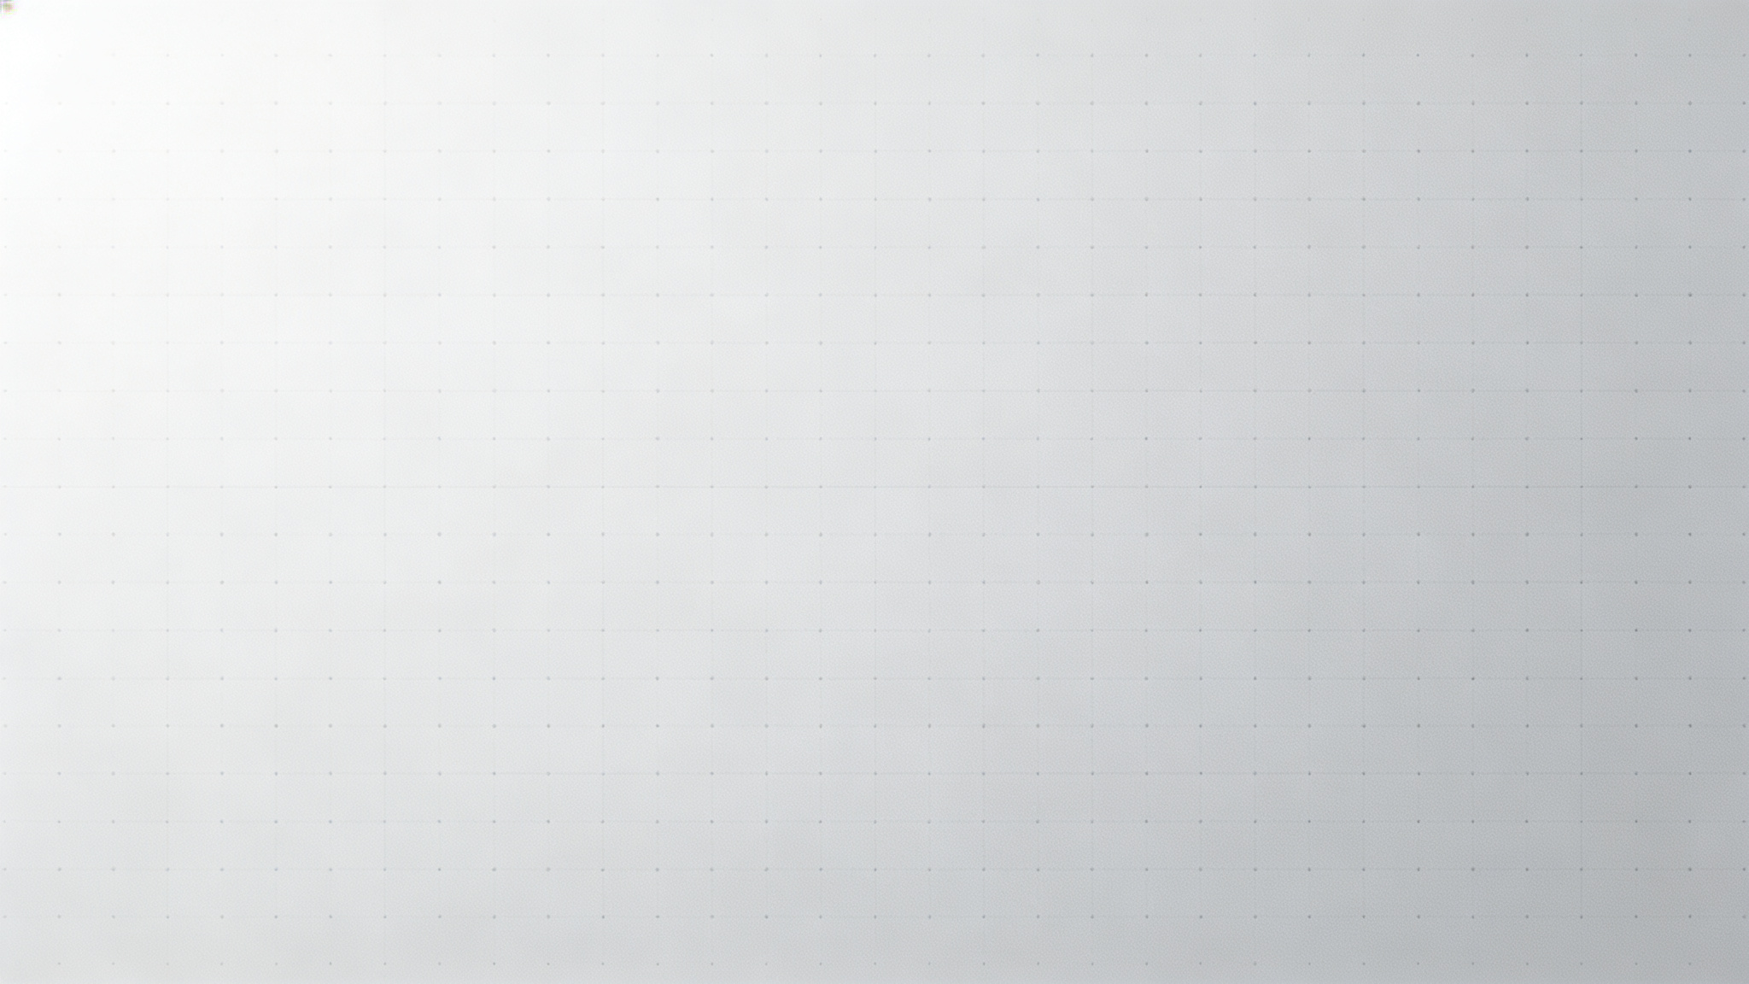



目录 CONTENTS | CSS3 核心视觉交互特性
01. 2D 转换
02. 3D 转换
03. 过渡
04. 动画
Transform
掌握元素平移、旋转、缩放与倾斜，构建灵活的平面布局变换。
3D Transform
探索三维空间，实现透视、景深与3D旋转，打造沉浸式视觉体验。
Transition
为状态切换添加平滑过渡效果，告别生硬的突变，提升交互质感。
Animation
利用关键帧技术，创建多段、复杂且精细控制的高级动画效果。
从基础变换到高级动效，全方位解析 CSS3 视觉能力
Notes:
本次分享将分为四个核心部分。首先，我们会学习2D转换，掌握元素的平移、旋转、缩放和倾斜。接着，我们将进入三维空间，探索3D转换的奥秘。然后，我们会学习如何使用过渡为元素添加平滑的动画效果。最后，我们将精通CSS3动画，创建复杂的关键帧动画。

Slide 26

PART 01
CSS3 2D 转换 (Transform)
基础变换 · 视觉重构 · 现代布局核心
Notes:
我们首先进入第一部分，学习CSS3的2D转换。Transform属性是CSS3中最强大的工具之一，它可以让我们在不影响文档流的情况下，对元素进行各种变换操作，是构建现代网页布局和视觉效果的基础。

Slide 27
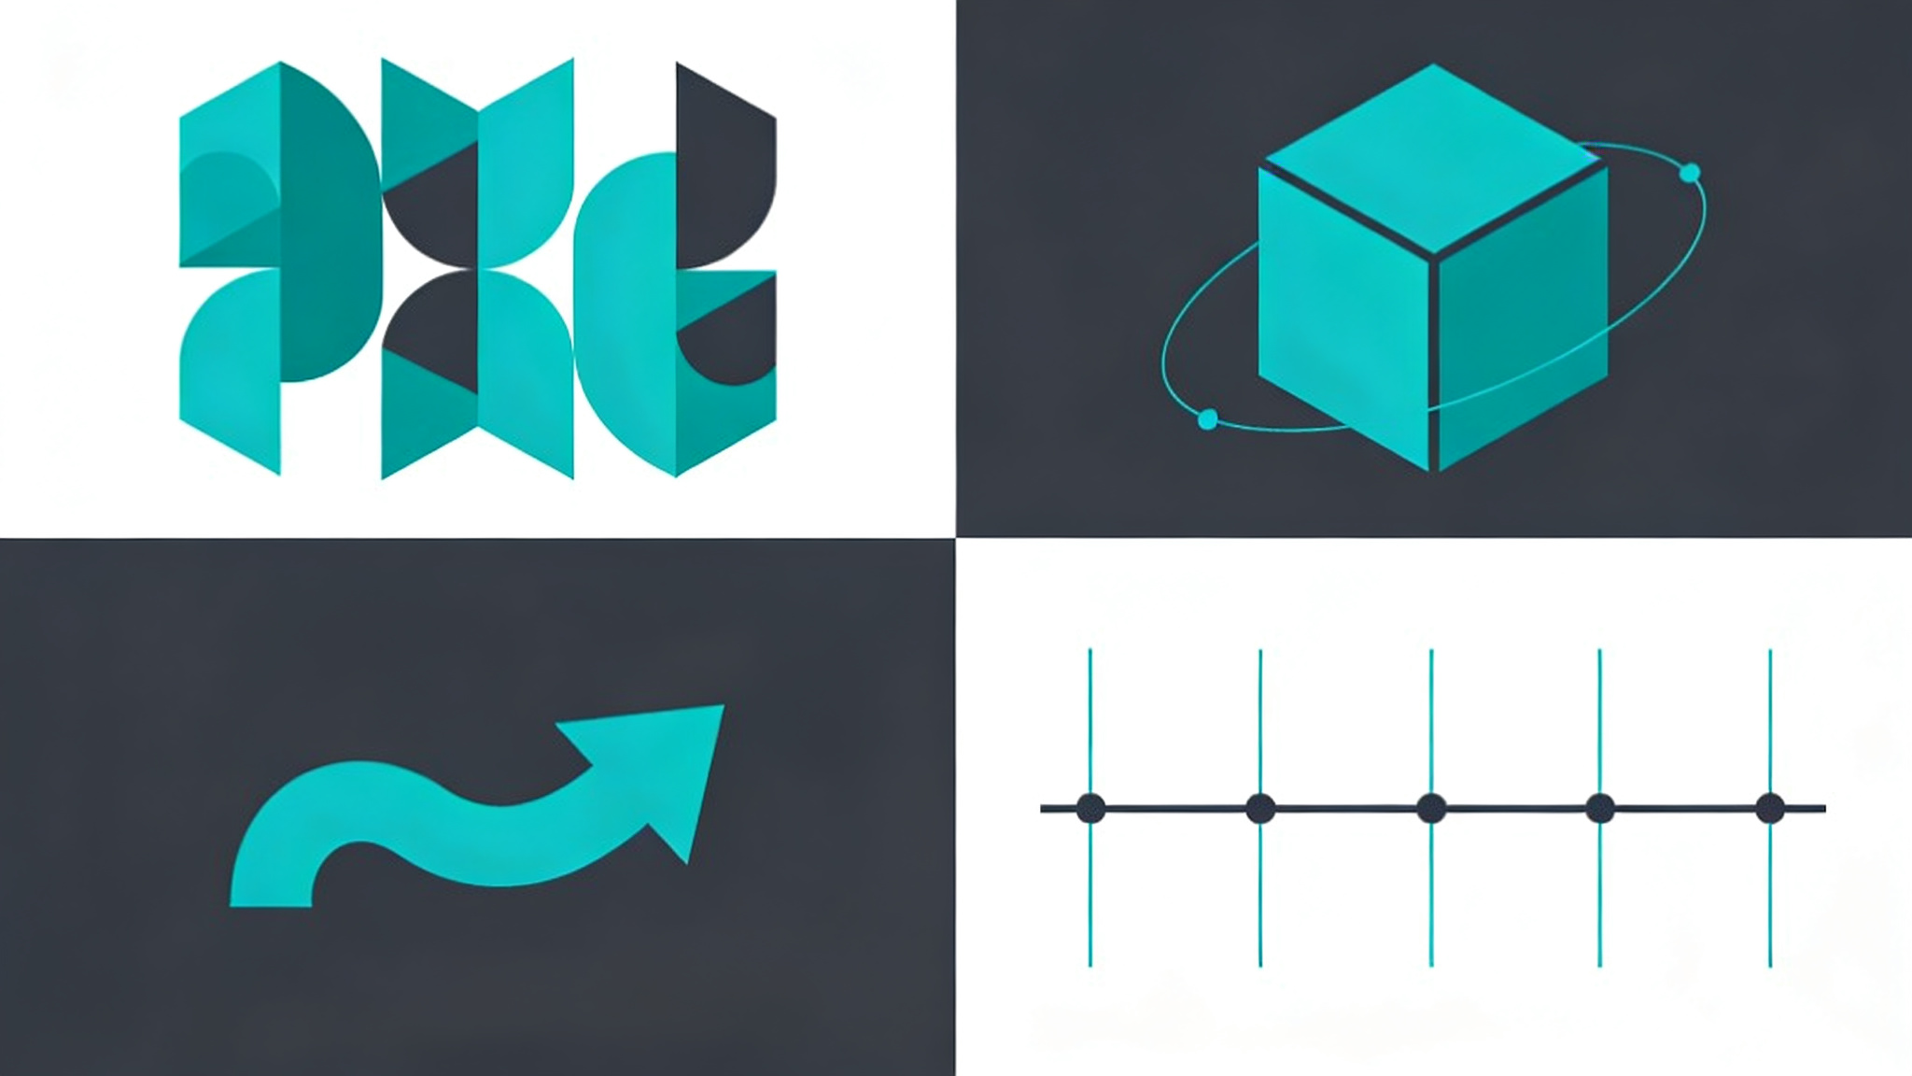


CSS3 2D转换：元素的空间魔法
CSS3 的 transform 属性允许在二维空间移动、旋转、缩放和倾斜元素。它像“魔法”一样改变视觉呈现，却不影响页面的正常布局流。
不脱离文档流
变换后的元素仍占据原始物理空间，不影响布局。
GPU 硬件加速
现代浏览器自动启用硬件加速，动画更流畅高效。
2D变换效果可视化演示
多变换组合
通过空格分隔属性值，可同时叠加位移、旋转等多种效果。
左图展示了不同的几何变换形态，包括形状组合、透视立方体、波浪路径及网格分布，直观体现了 transform 属性在视觉设计中的多样性。
Notes:
什么是2D转换呢？简单来说，它就像给元素施了魔法，可以让它平移、旋转、缩放和倾斜。最神奇的是，这些变换不会影响到其他元素的布局，而且还能利用硬件加速，让动画更流畅。

Slide 28



CSS 变换：translate() 平移
重新定位元素在水平和垂直方向上的位置，是实现交互位移效果的核心方法。
translate(tx, ty)
同时在 X 轴和 Y 轴上进行平移变换
CSS 交互代码示例
/* 定义过渡动画 */
.box {
transition:transform0.3s ease;
}
/* 鼠标悬停时向右下平移 */
.box:hover {
transform:translate(50px, 20px);
}
translateX(tx)
仅在水平方向（X轴）上进行平移变换
translateY(ty)
仅在垂直方向（Y轴）上进行平移变换
Notes:
第一个变换是translate，也就是平移。通过translate，我们可以精确地移动元素的位置。比如这个例子，当鼠标悬停时，元素会向右下方移动。我们还可以使用translateX和translateY来单独控制水平或垂直方向的移动。

Slide 29


CSS 变换：rotate() 旋转详解
style.css
rotate(angle) 核心语法
参数为角度值（单位deg），控制旋转幅度。正值顺时针旋转，负值逆时针旋转，例如 360deg 为一周。
.box{
transition: transform 0.6s ease;
transform-origin: bottom right;/* 旋转中心设为右下角 */
}
.box:hover{
transform:rotate(45deg);/* 顺时针旋转45度 */
}
transform-origin 原点控制
定义旋转/变换的中心点，默认是元素中心(50% 50%)。通过修改它（如bottom right），可实现绕任意点旋转的效果。
CSS3 Transform Module Level 1
Notes:
接下来是rotate，旋转。我们可以让元素顺时针或逆时针旋转任意角度。这里要特别注意transform-origin属性，它可以改变旋转的中心点，比如我们可以让元素绕着它的右下角旋转，创造出更多样的效果。

Slide 30


CSS transform：scale() 缩放变换
代码实现示例 (Hover 效果)
scale(sx, sy) 基础缩放
同时控制 X 轴与 Y 轴的缩放比例，实现元素放大或缩小。
.box {
transition: transform 0.3s ease;
}
.box:hover {
transform: scale(1.5, 2);
}
scaleX / scaleY 单轴控制
scaleX(sx) 仅水平缩放，scaleY(sy) 仅垂直缩放，灵活变形。
无单位数值参数规则
数值 1 为原始尺寸；>1 放大；<1 缩小；负值会导致元素翻转。
Notes:
scale方法可以用来缩放元素。我们可以分别控制水平和垂直方向的缩放比例，实现拉伸或压缩的效果。比如这个例子，鼠标悬停时，元素在水平方向放大1.5倍，垂直方向放大2倍。

Slide 31


CSS 变形变换：skew() 倾斜效果详解
核心代码实现
skew(ax, ay)
同时在X轴和Y轴上进行倾斜变换，参数为角度值。
.box {
transition: transform 0.3s ease;
}
.box:hover {
transform: skew(30deg, 10deg);
/* 沿X轴倾斜30度，Y轴倾斜10度 */
}
skewX(ax)
仅在水平方向（X轴）倾斜，使元素左右倾斜变形。
skewY(ay)
仅在垂直方向（Y轴）倾斜，使元素上下倾斜变形。
💡 核心提示：倾斜角度单位为deg，正值通常向右/下倾斜，负值向左/上倾斜。
Notes:
skew方法可以让元素产生倾斜效果，就像把一个正方形变成平行四边形。它同样可以分别控制X轴和Y轴的倾斜角度，创造出独特的视觉效果。

Slide 32

PART 02
3D Transform Module
CSS3 3D 转换：开启立体视界
在2D转换基础上引入Z轴，突破平面限制，创造沉浸式视觉体验。
NEXT: 透视与景深设置
Notes:
掌握了2D转换，我们现在进入更酷的3D世界。3D转换在2D的基础上增加了Z轴，让我们可以创造出真正有空间感的立体效果。

Slide 33

从2D到3D：引入第三维度
3D转换的关键在于透视 (Perspective)。通过为父容器设置属性，构建视觉深度的“舞台”。
.stage { perspective:500px; }
.box:hover { transform:rotateY(45deg); }
// 视距越近(值越小)，3D效果越夸张
核心：Perspective 属性
定义观察者与Z轴平面的距离。数值越小，透视畸变越强烈，立体感越强。
视觉呈现效果
3D 立方体在空间中沿 Y 轴旋转，展示了透视带来的近大远小视觉深度。
CSS 3D Transformation Basics - 2026 Edition
Notes:
要实现3D效果，首先要理解透视。想象一下我们的眼睛到屏幕的距离，这个距离就是perspective。我们把它设置在父容器上，就能为子元素创造出一个三维空间。然后，我们就可以使用rotateY等方法，让元素在这个空间里旋转了。

Slide 34

CSS 3D变换核心：transform-style: preserve-3d
核心代码实现 (Card Flip)
preserve-3d 核心作用
默认情况下，父元素3D变换会导致子元素扁平化。设置该属性后，子元素将保留其独立的3D空间，是构建立方体、翻转卡片等3D场景的必要条件。
.card {
transition: transform 0.8s;
transform-style: preserve-3d;/* 保持3D空间 */
}
.card:hover { transform: rotateY(180deg); }
.front, .back {
backface-visibility: hidden;/* 背面不可见 */
}
backface-visibility: hidden
隐藏元素的“背面”。在翻转动画中，这能防止背面穿透显示到正面，确保卡片正面和背面在旋转时互不干扰，是实现无缝翻转的关键技巧。
Notes:
在创建3D场景时，比如一个立方体，我们需要确保子元素也处于3D空间中。这时就要用到transform-style: preserve-3d。另外，backface-visibility: hidden这个属性非常有用，它可以让元素的背面在旋转时不可见，这是制作卡片翻转效果的必备技巧。

Slide 35



综合案例：3D旋转相册 —— CSS3高级特效实战
从空间构建到动态交互，全方位解析3D视觉效果的实现逻辑
3D空间构建
perspective定义景深，preserve-3d保留3D变换，rotateY()实现立体旋转。
平滑过渡体验
利用 transition 属性，消除旋转过程中的画面割裂感，提升视觉流畅度。
自动旋转动画
通过 @keyframes 定义关键帧动画，让相册实现持续的、自动的360度旋转。
JS 交互控制
编写简单脚本控制 animation-play-state，实现暂停/播放与方向切换的交互。
▲ 3D旋转相册最终效果预览
Notes:
让我们来看一个综合案例：一个3D旋转相册。这个效果结合了我们学过的3D转换、过渡和动画知识。通过设置perspective和preserve-3d，我们创建了一个三维空间，然后通过rotateY和JavaScript控制，实现了相册的自动和手动旋转。

Slide 36

PART 03
CSS3 过渡 (Transition)
让元素的状态变化不再生硬跳变 赋予界面更细腻的动态反馈与交互质感
Notes:
学会了变换，我们来看看如何让这些变换变得平滑。这就是CSS3过渡（Transition）要解决的问题。它可以为元素的状态变化添加一个优雅的动画效果。

Slide 37


CSS3 过渡：让样式变化平滑自然
CSS3 过渡允许我们在元素从一种样式变为另一种样式时，为其属性变化添加一个平滑的动画效果，避免突变带来的视觉突兀。
交互触发机制
通常由用户行为触发，如 :hover 悬停或 :focus 聚焦
自动补间动画
浏览器自动计算起始与结束状态间的中间帧，无需手动控制
精准属性控制
可灵活指定对哪些 CSS 属性（如宽高、颜色）应用过渡效果
视觉示意：从静态几何图形到动态平滑演变的过程
核心价值：提升用户交互体验，赋予界面流畅的生命力
Notes:
过渡，顾名思义，就是让元素的变化过程变得平滑。比如，当鼠标悬停时，元素的颜色从蓝色变成红色，如果没有过渡，变化是瞬间的；有了过渡，这个变化就会在一段时间内平滑完成。这大大提升了用户体验。

Slide 38

CSS 过渡：transition 简写形式与最佳实践
transition.css
/* 简写形式：all | duration | timing | delay */
transition:all 0.3s ease-in-out 0.1s;
/* 等价于分开写：*/
transition-property:all;/* 过渡属性 */
transition-duration:0.3s;/* 持续时间 */
transition-timing-function:ease-in-out;/* 速度曲线 */
transition-delay:0.1s;/* 延迟时间 */
使用transition简写属性，可将四个过渡参数合并为一行代码，提升开发效率与代码简洁度。
性能优化建议：
避免使用all，明确指定过渡属性（如 transform），减少浏览器重绘开销。
CSS Transition Best Practice: Be Specific, Not All
Notes:
过渡有四个核心属性：property（哪个属性过渡）、duration（持续多久）、timing-function（速度曲线）和delay（延迟多久）。我们通常使用简写形式，把它们写在一行里，非常方便。不过要记住，最好明确指定要过渡的属性，而不是用all，这样性能更好。

Slide 39



CSS3 动画 (Animation)
PART 04
突破过渡（Transition）的交互限制，利用关键帧（@keyframes）定义复杂的动态过程，支持自动播放、循环执行与多状态切换。
ANIMATION MODULE
自动触发播放
无限循环与控制
Notes:
过渡虽然强大，但它需要用户交互才能触发。如果我们想要更复杂、更独立的动画效果，就需要用到CSS3动画（Animation）。
在这一部分，我们将学习如何使用 @keyframes 定义动画序列，让元素在页面加载时就动起来，或者通过 JS 控制更复杂的播放逻辑。

Slide 40

什么是关键帧动画？CSS3 Animation 核心解析
与过渡不同，CSS3动画（Animation）无需用户交互即可自动播放，并且可以通过定义多个关键状态（关键帧），实现更细腻、复杂的序列动画效果。
@keyframes 规则
动画的“剧本”，定义元素在0%到100%进度中的具体样式变化。
animation-* 属性
动画的“播放器”，将写好的规则绑定到元素上，控制播放时长与次数。
视觉示意：时间轴上的关键帧标记（Keyframes）决定了元素在动画序列中的位置与状态。
Notes:
动画的核心是关键帧。我们可以把动画想象成一段视频，@keyframes规则就是剧本，它定义了动画在开始、中间和结束等不同时间点的样式。然后我们通过animation属性，把这个剧本应用到元素上，它就会自动播放了。

Slide 41
@keyframes：定义 CSS 动画的核心规则
动画的“关键帧”逻辑
style.css
@keyframescolorChange {
0% {background-color: red;}
50% {background-color: yellow;}
50% {transform: scale(1.5);}
100% {background-color: blue;}
}
/* 调用：animation: colorChange 2s infinite; */
@keyframes 规则用于创建自定义动画，它通过定义从 0%（开始）到 100%（结束）不同阶段的 CSS 样式，来控制动画的中间步骤。
你可以在任何百分比位置设置样式，浏览器会自动补间计算中间状态。
💡 核心价值：精确控制动画每一帧细节
Notes:
这里是一个 @keyframes 的例子。我们定义了一个名为 colorChange 的动画，它在 0% 时背景是红色，50% 时变成黄色并放大，100% 时又变回蓝色并恢复原大小。通过这种方式，我们可以精确控制动画的每一个细节。

Slide 42



CSS动画的控制属性：animation-* 系列详解
animation-name：指定动画名称（与 @keyframes 对应）
核心代码：animation 简写形式
.box {
animation:colorChange 2s ease-in-out 1s infinite alternate forwards;
}
/* 包含名称、时长、速度曲线、延迟、次数、方向、填充模式 */
animation-duration：动画持续时间（如 2s）
iteration-count：播放次数（infinite 表示无限循环）
animation-direction：播放方向（alternate 交替反向）
animation-fill-mode：结束后状态（forwards 保持最后一帧）
💡 核心洞察：灵活组合这些属性，能实现从简单过渡到复杂交互动画的精准控制
Notes:
定义好动画后，我们就可以用animation属性来控制它了。比如，我们可以设置动画播放的次数，是播放一次还是无限循环；还可以设置播放方向，是正常播放还是来回交替播放；甚至可以让动画结束后停留在最后一帧。这些控制属性让动画变得非常灵活。

Slide 43



总结与展望：CSS 变换与动画核心回顾
2D/3D 变换
过渡效果
关键帧动画
性能优化
改变元素形态和位置的基础，通过 transform 属性实现位移、旋转与缩放。
为元素状态变化提供简单、优雅的补间动画，让交互更加平滑自然。
提供创建复杂、独立序列动画的能力，支持精细控制每一帧的样式。
优先使用 transform 和 opacity 属性，避免布局抖动，触发 GPU 硬件加速。
未来展望：CSS 动画和变换技术生态仍在快速迭代，未来将有更多原生特性与高性能渲染方案被引入，为 Web 动效带来无限可能。
Notes:
总结一下今天的内容。Transform是基础，用来改变元素的形态；Transition是为状态变化添加平滑效果；而Animation则用于创建更复杂的自动播放动画。在实际开发中，我们要记住优先使用transform和opacity来做动画，这样性能会更好。CSS的动画世界还在不断发展，期待未来更多的精彩特性。

